Slide 1
Agenda
1
Why version control
2
Repository
3
Commit
4
Git
5
GitHub
6
Pull requests

Slide 2
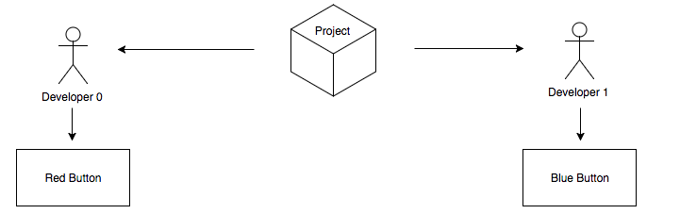
Контроль версий без GIT

Slide 3
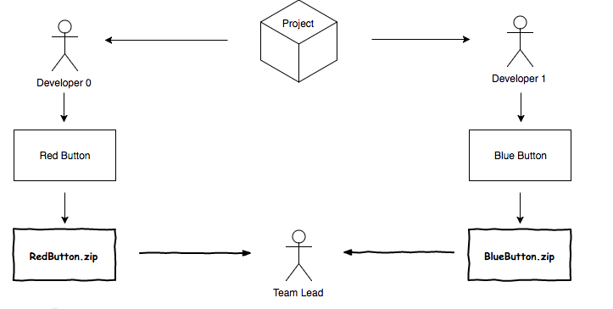
Контроль версий без GIT

Slide 4
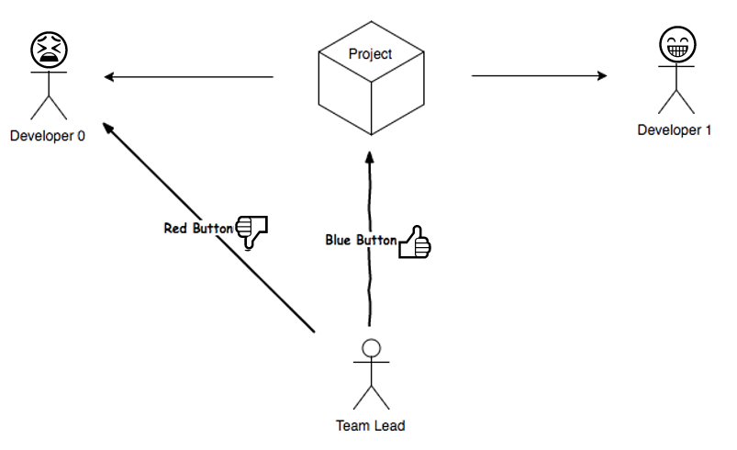
Контроль версий без GIT

Slide 5
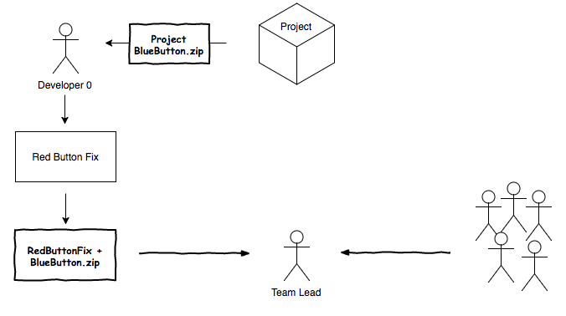
Контроль версий без GIT

Slide 6
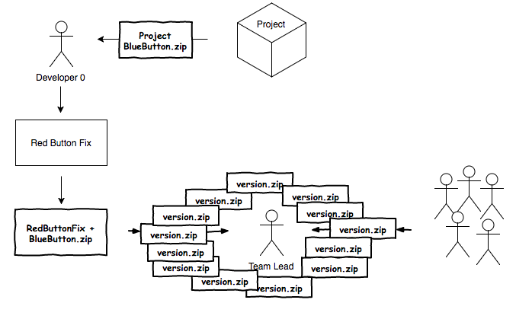
Контроль версий без GIT
😭
😭
😭
😭
😭
😭
😭

Slide 7
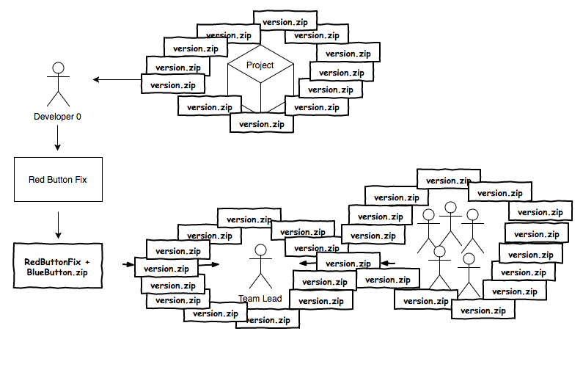
Контроль версий без GIT
😭
🤢
😭
😭
😭
😭
😭
😭

Slide 8

GIT
Бесплатная Open Source система, предназначенная для быстрого и эффективного управления версиями.

Slide 9
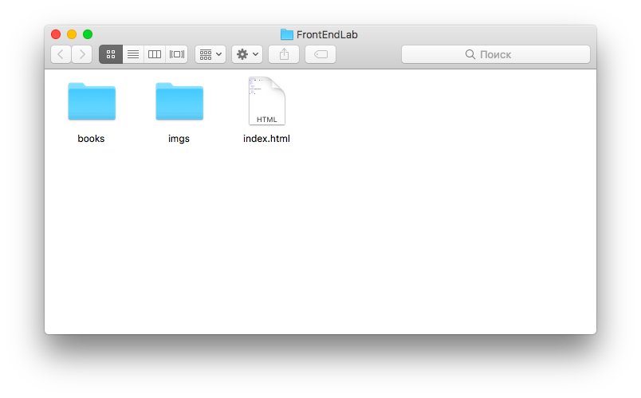
Repository
Репозиторий - сущность git, представляющая собой директорию, где хранятся изначальные состояния файлов и история их изменения
Коммит - фиксирование изменений файлов репозитория.

Slide 10
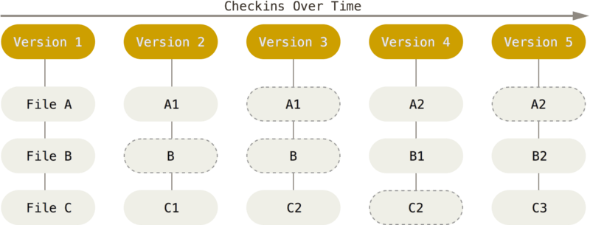
GIT
Подход Git к хранению данных похож на набор снимков миниатюрной файловой системы
Каждый раз, когда вы делаете коммит, то есть сохраняете состояние своего проекта в Git, система запоминает, как выглядит каждый файл в этот момент, и сохраняет ссылку на этот снимок.

Slide 11
Основные понятия
Add — добавление нового или изменённого файла в индекс.
Status — информация о текущем состоянии локального репозитория.
Commit — фиксированные изменения на соответствующей ветке.
Remote - удаленный git-репозиторий, расположенный на сервере.
Local - локальный git-репозиторий, расположенный на рабочем компьютере.
Merge - слияние веток.
Push - «отправка» локальной ветки на remote.
Pull - «получение» ветки из remote.
Clone - клонирование remote-репозитория в local-репозиторий.

Slide 12
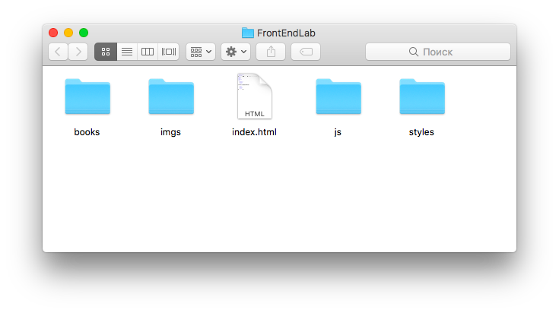
Add files to commit
Commit 1:
Добавлены картинки, книги и index.html
Commit 2:
Добавлено всё остальное

Slide 13
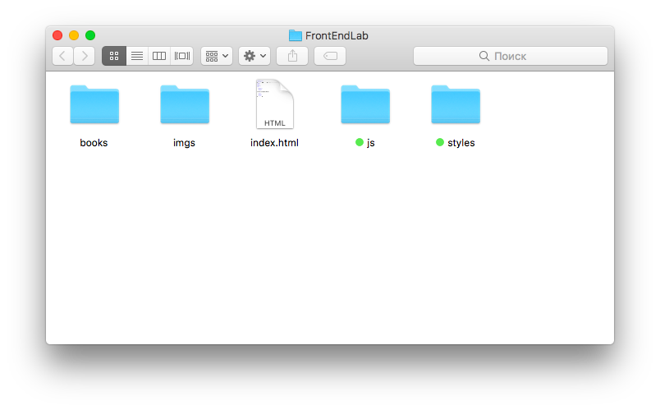
Add files to commit
git add js styles
Только эти файлы добавлены в commit

Slide 14
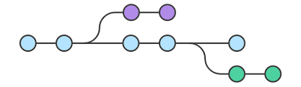
Git tree
Вы работаете над сайтом.
Вы создаете ветку для новой статьи, которую вы пишете.
Вы работаете в этой ветке.
В этот момент вы получаете сообщение, что обнаружена критическая ошибка, требующая скорейшего исправления. Ваши действия:
Переключиться на основную ветку.
Создать ветку для добавления исправления.
После тестирования слить ветку содержащую исправление с основной веткой.
Переключиться назад в ту ветку, где вы пишете статью и продолжить работать.

Slide 15

Git tree

Slide 16
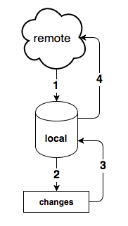
Работа с GIT
1. git clone *origin-url*
2. code *filename*
3. git add *filename* git commit -m *comment*
4. git push origin *branch*

Slide 17
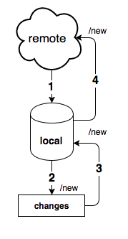
Работа с GIT
1. git clone *origin-url*
2. code *filename*
3. git checkout -b new
git add *filename* git commit -m *comment*
4. git push origin new

Slide 18
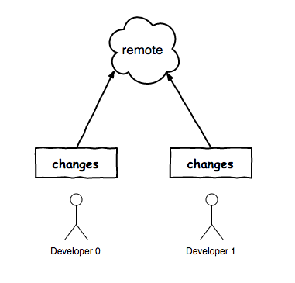
Работа с GIT
Developer 0:
$ git push origin master
Developer 1:
$ git pull && git push origin master

Slide 19
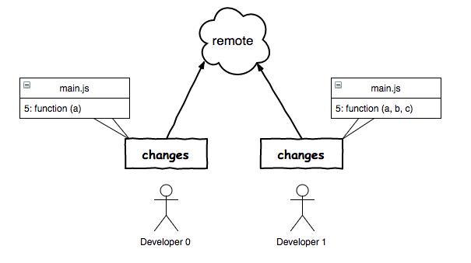
GIT merge конфликты
$ git merge master
Auto-merging main.js
CONFLICT (content): Merge conflict in main.js
Automatic merge failed; fix conflicts and then commit the result.

Slide 20
GIT merge конфликты
main.js
<<<<<<< HEAD
function (a, b, c)
=======
function (a)
>>>>>>> master
main.js (resolved)
function (a, b, c)
git comands
$ git add main.js
$ git commit -m "Resolve merge-conflicts"

Slide 21
Контроль версий с GIT
Сцена 1

Slide 22
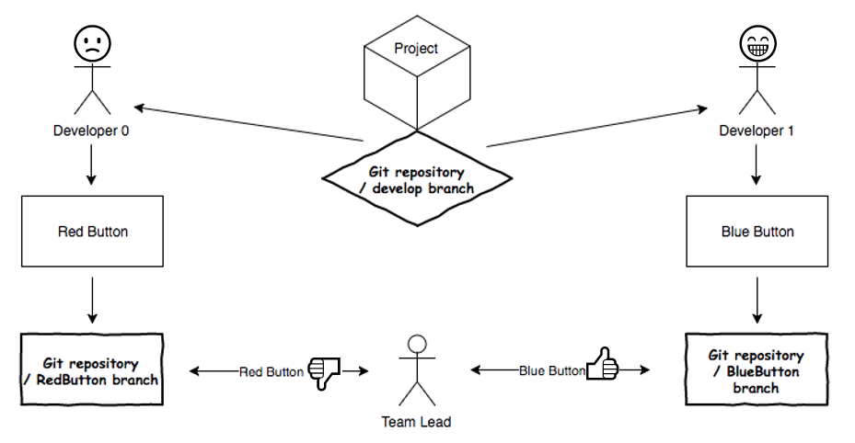
Контроль версий с GIT
Сцена 2

Slide 23
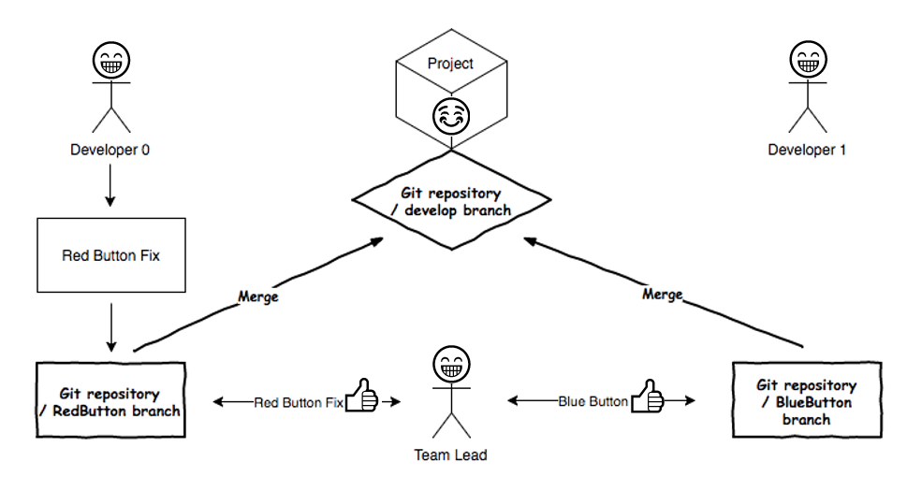
Контроль версий с GIT
Сцена 3

Slide 24
GitHub

Slide 25
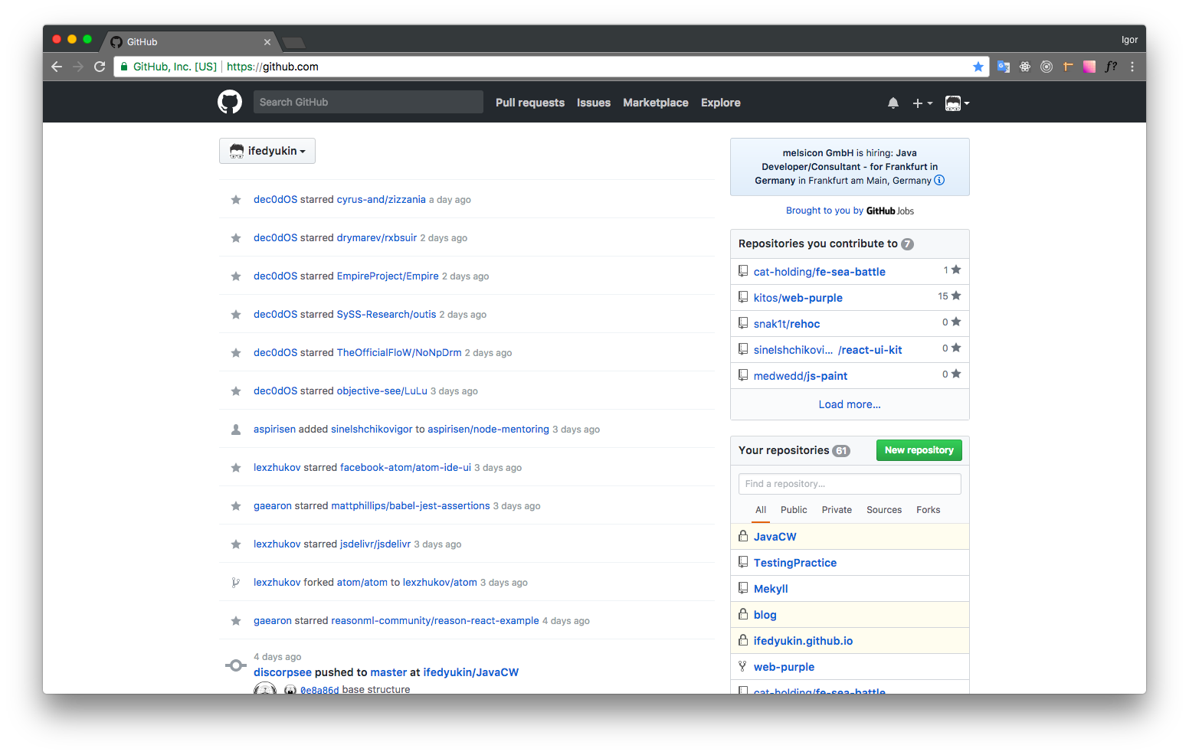
GitHub / Главная

Slide 26
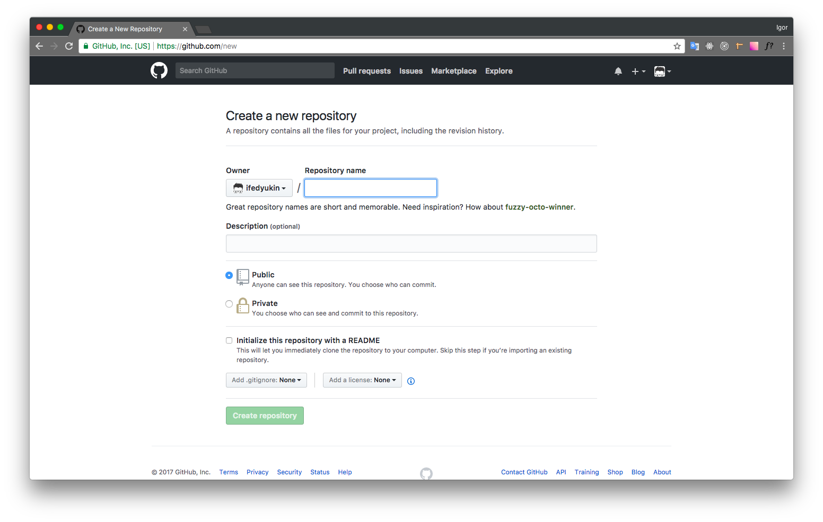
GitHub / Создание репозитория

Slide 27
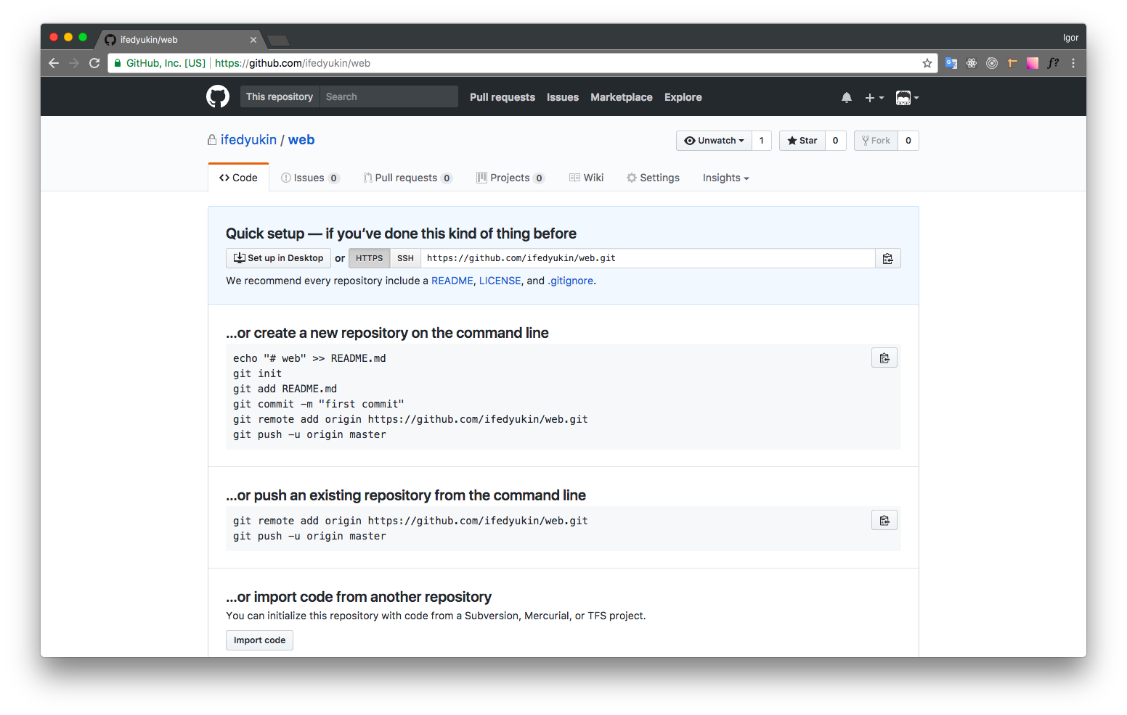
GitHub / Репозиторий

Slide 28
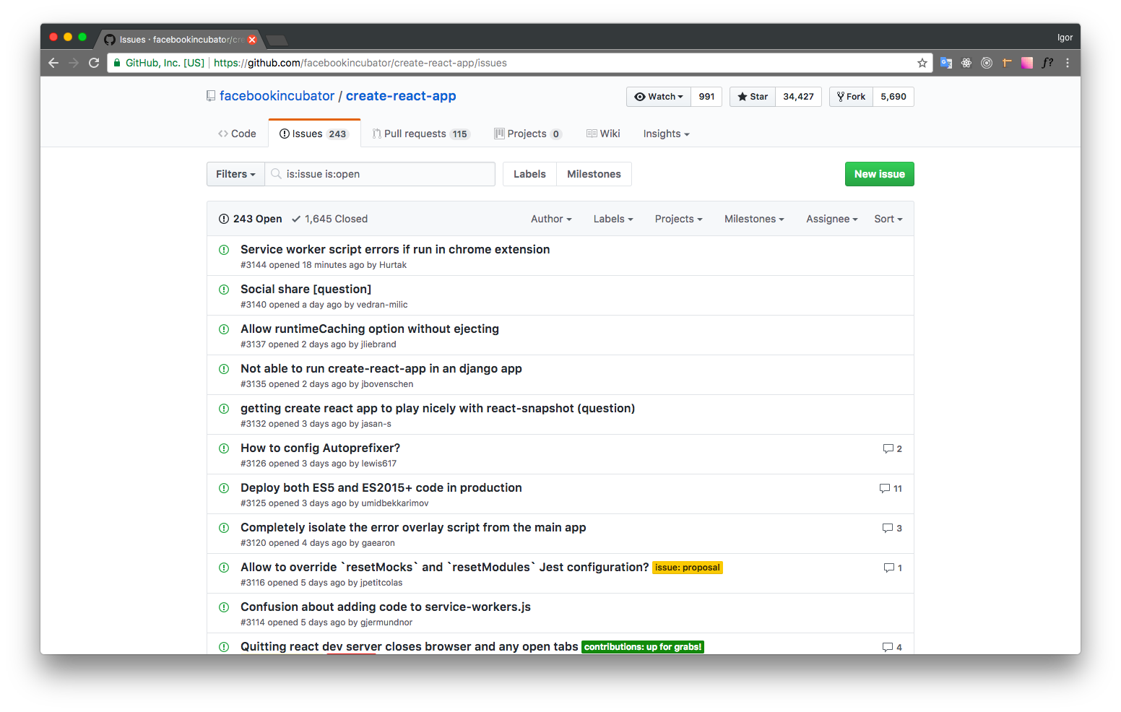
GitHub / Issues
Система учёта ошибок.

Slide 29
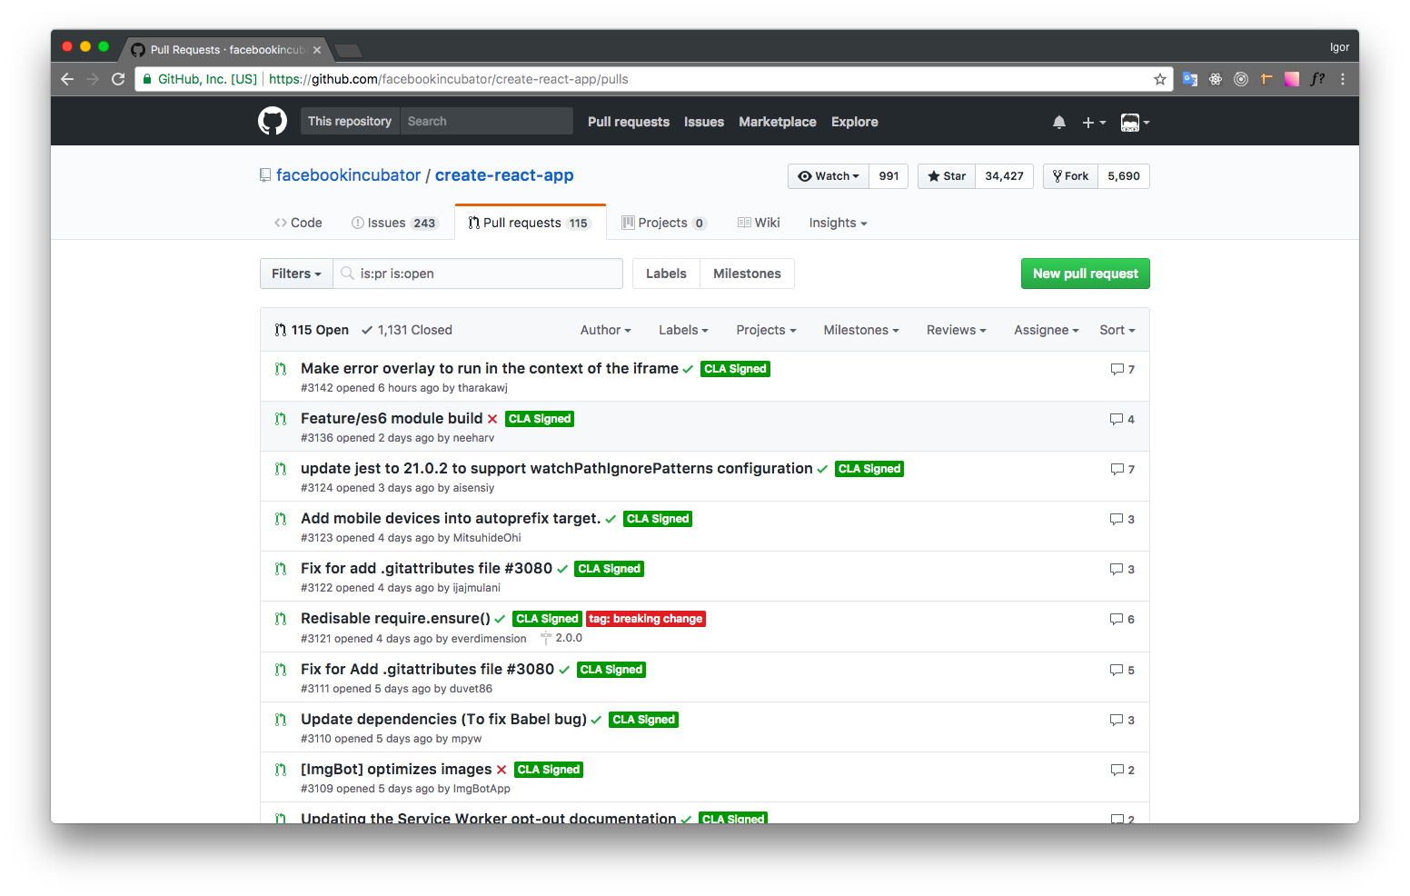
GitHub / Pull Request
Запросы на принятие изменений.

Slide 30
SSH-key
SSH-key (Secure Shell Key) – код, позволяющий удаленному серверу распознать КТО этот пользователь и КАКИЕ ПРАВА он имеет, и организовать безопасное соединение (например, в случае передачи файлов)
Состоит из двух частей – публичной (id_rsa.pub) и приватной (id_rsa). Публичную можно передавать другим пользователям, приватная должна храниться на локальном компьютере пользователя.
Команды:
ssh-keygen -t rsa -b 2048// generate key
cat ~/.ssh/id_rsa.pub| clip // copy to clipboard
https://github.com/settings/keys -> New SSH key -> добавьте любой title и вставьте ключ
https://docs.github.com/en/github/authenticating-to-github/generating-a-new-ssh-key-and-adding-it-to-the-ssh-agent

Slide 31
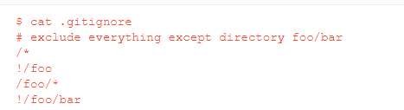
.gitignore
файл сообщает Git, какие файлы/шаблоны он должен игнорировать (не отслеживать изменения). Чаще всего туда попадают node_modules
https://git-scm.com/docs/gitignore

Slide 32
Additional
Обновление мастера с webpurple
npm vs yarn и почему в коммит может влететь package-lock.json
Ключи в командах git
git config, git status, git add, git commit, git push, git pull, git rebase, git revert, git checkout, git log

Slide 33
Задание
Взять с клонированную директорию по текущему курсу.
Запушить измененный локальный репозиторий к себе в Git.
Лабораторная работа будет считаться выполненной при отредактированном README.md файле в директории /sourse/task_02

Slide 34
Полезные ссылки
Links
https://githowto.com/ru
http://learngitbranching.js.org/
https://learn.epam.com/detailsPage?id=16d7f2e7-cc80-4870-928e-400723f732bb
https://git-scm.com/book/ru/v2/Ветвление-в-Git-Основы-ветвления-и-слияния
https://git-scm.com/doc
http://rogerdudler.github.io/git-guide/index.html

Slide 35
VS CODE PLUGINS
https://code.visualstudio.com/download
https://marketplace.visualstudio.com/items?itemName=streetsidesoftware.code-spell-checker
https://marketplace.visualstudio.com/items?itemName=dbaeumer.vscode-eslint
https://marketplace.visualstudio.com/items?itemName=eamodio.gitlens
https://marketplace.visualstudio.com/items?itemName=ritwickdey.LiveServer
https://marketplace.visualstudio.com/items?itemName=esbenp.prettier-vscode
https://marketplace.visualstudio.com/items?itemName=TabNine.tabnine-vscode
https://marketplace.visualstudio.com/items?itemName=formulahendry.code-runner
"editor.formatOnSave": true (F1 -> settings JSON)

Slide 36
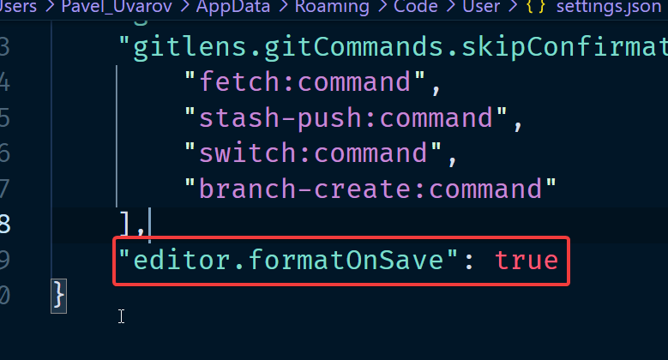

Slide 37
ВОПРОСЫ?

